Slide 1


狮子总是很勇敢
Carlos Amato · Daniel Browde · Thabang Tlhako

Slide 2
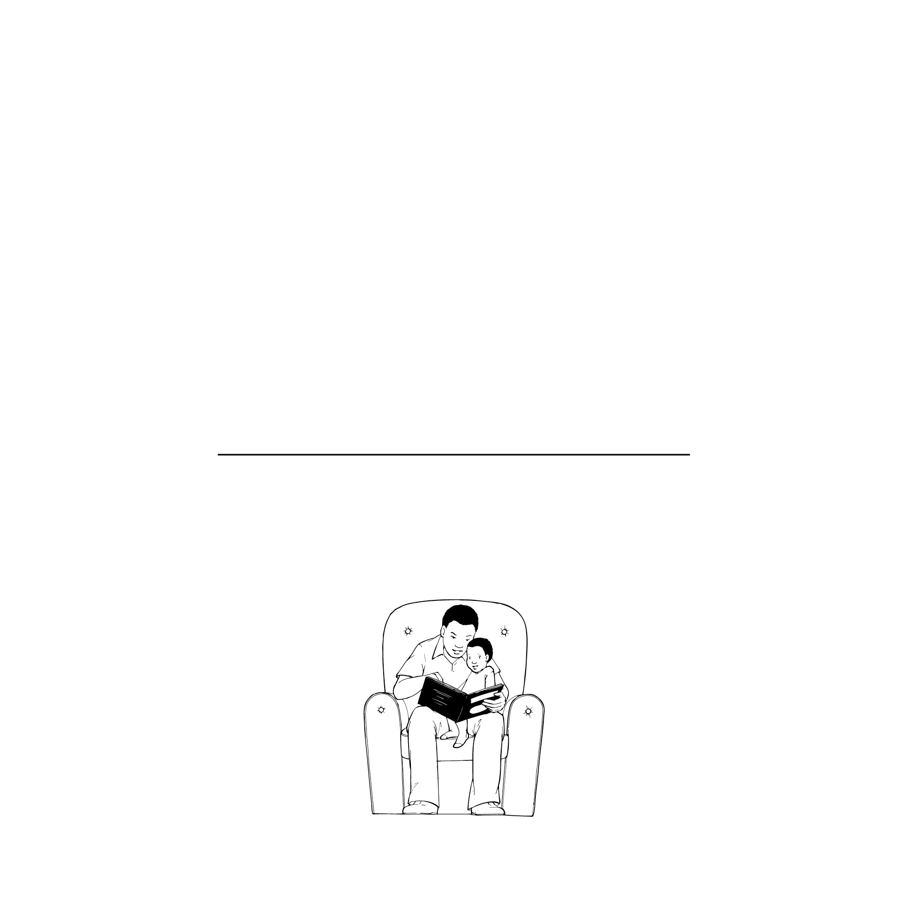
狮子总是很勇敢
这本书属于

Slide 3
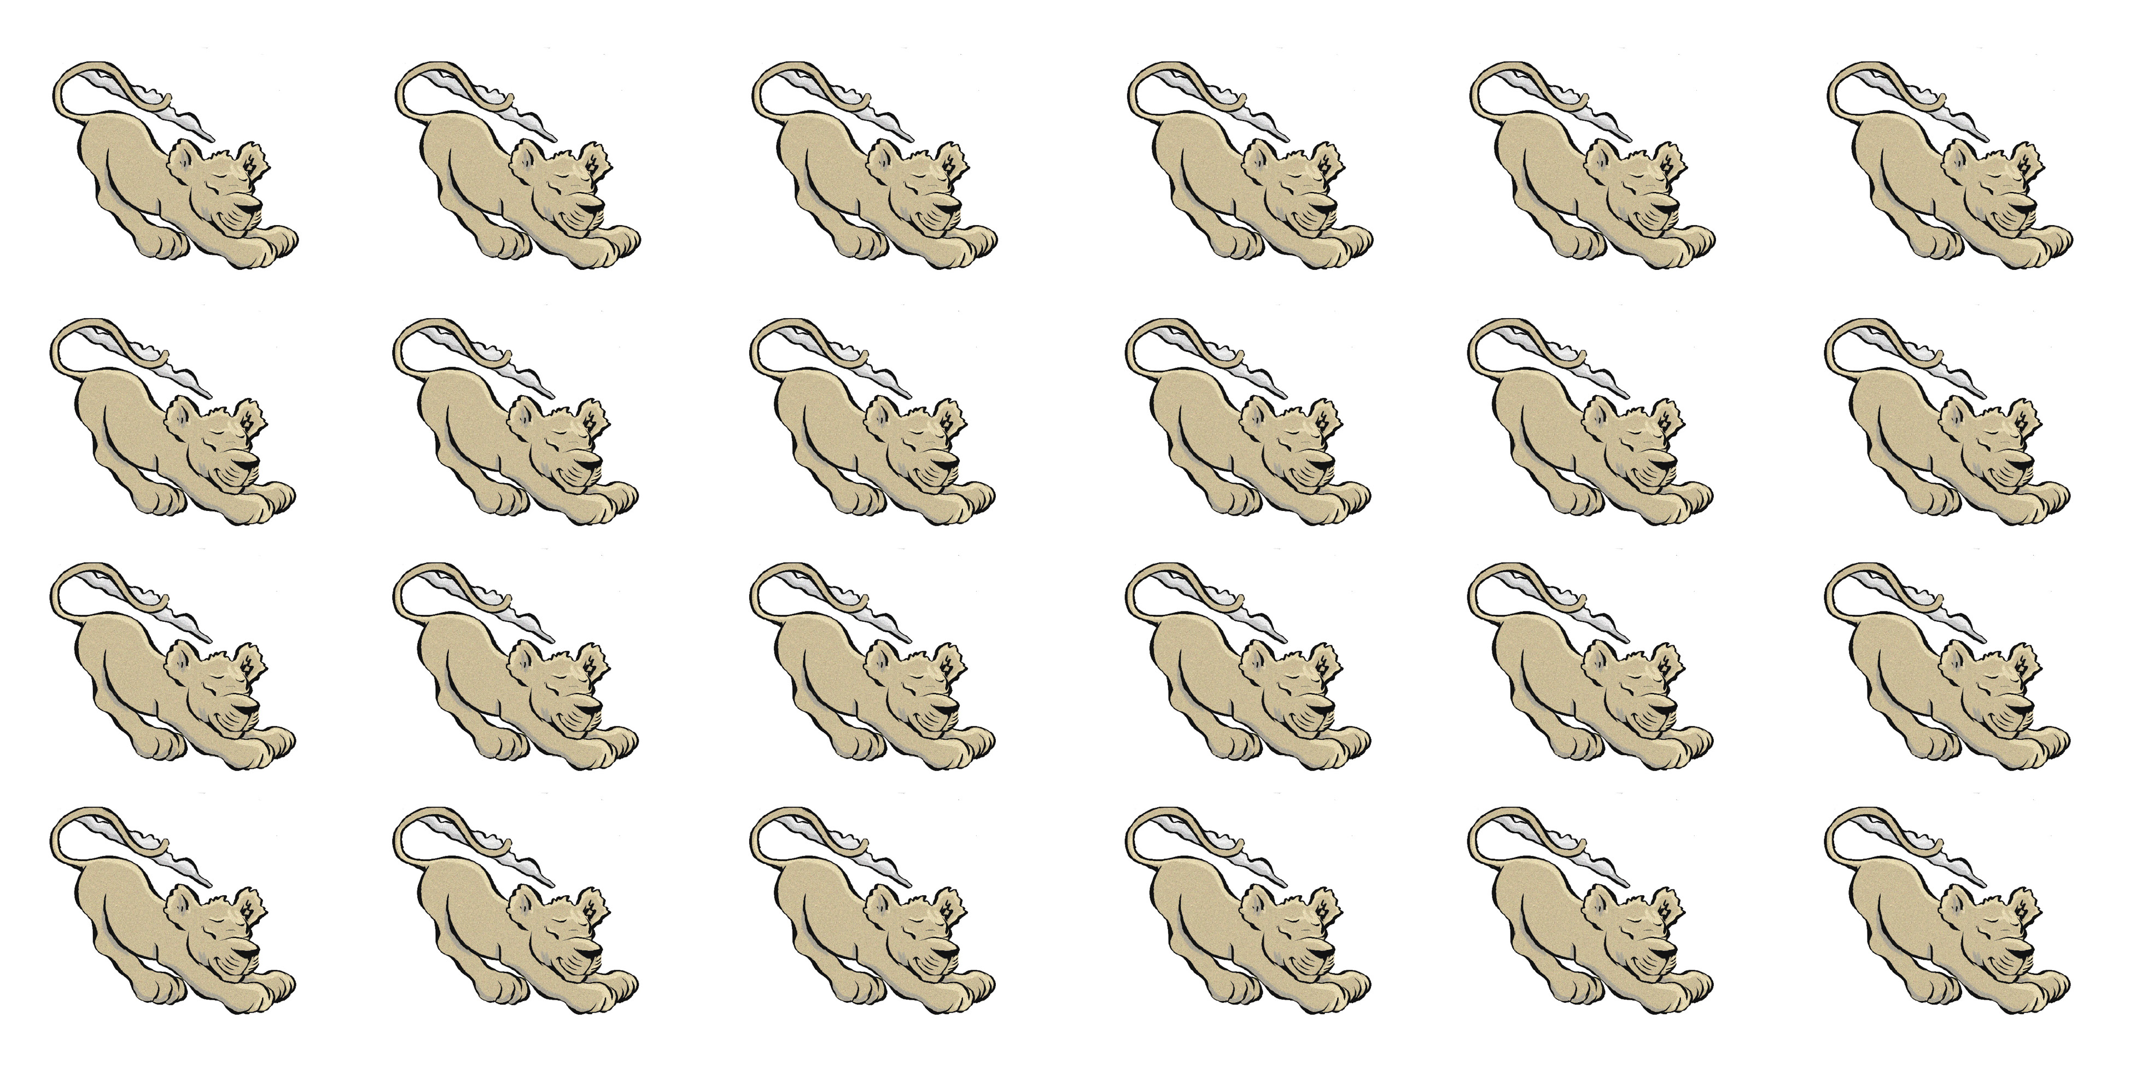

Slide 4

狮子总是很勇敢
Carlos Amato · Daniel Browde · Thabang Tlhako

Slide 5
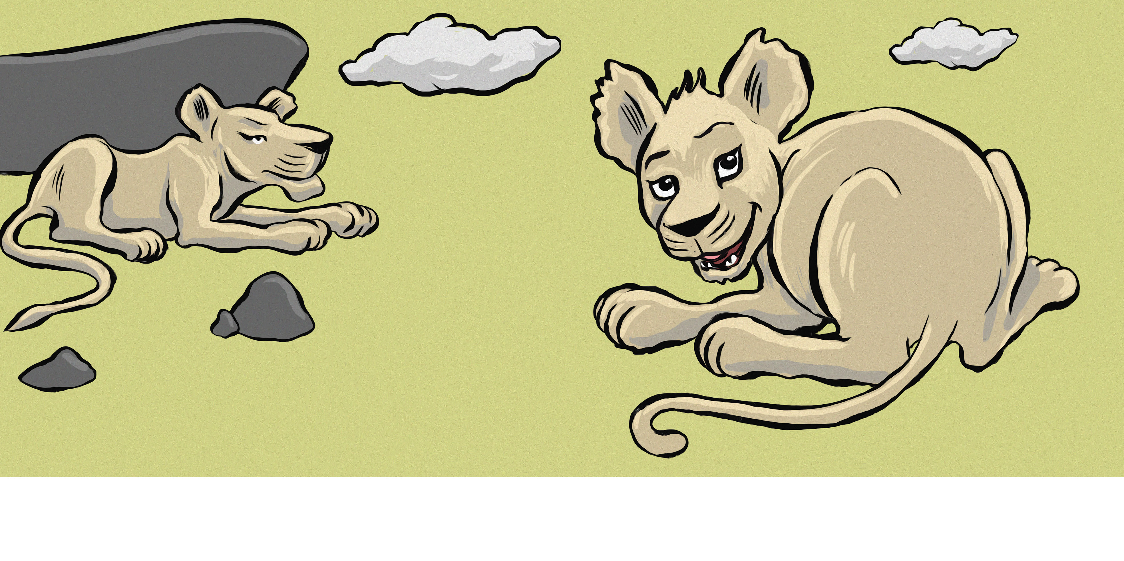
嗨，你好！

Slide 6

我是一头狮子。
你知道这意味着什么吗？
我该告诉你吗？
我来告诉你吧。

Slide 7

狮子是强壮的。

Slide 8

狮子跑得非常快。

Slide 9
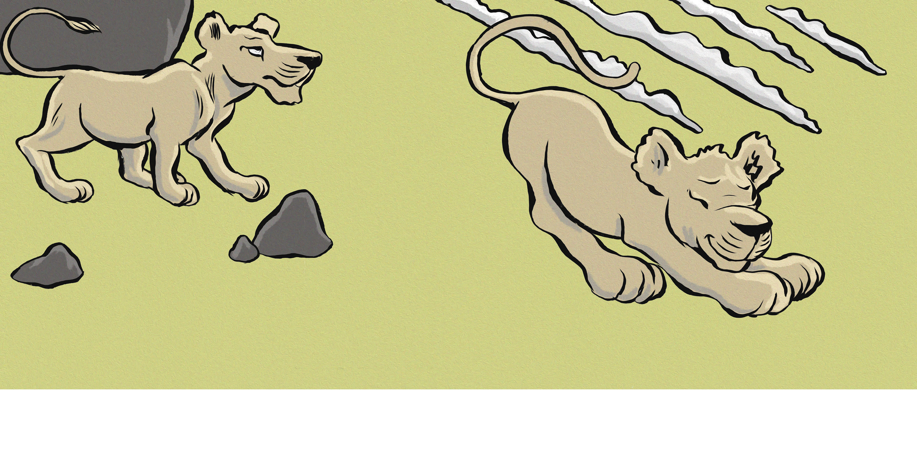
狮子十分灵活。

Slide 10

还有，呃，呃……

Slide 11

……很勇敢。
狮子总是很勇敢！
狮子不怕……

Slide 12
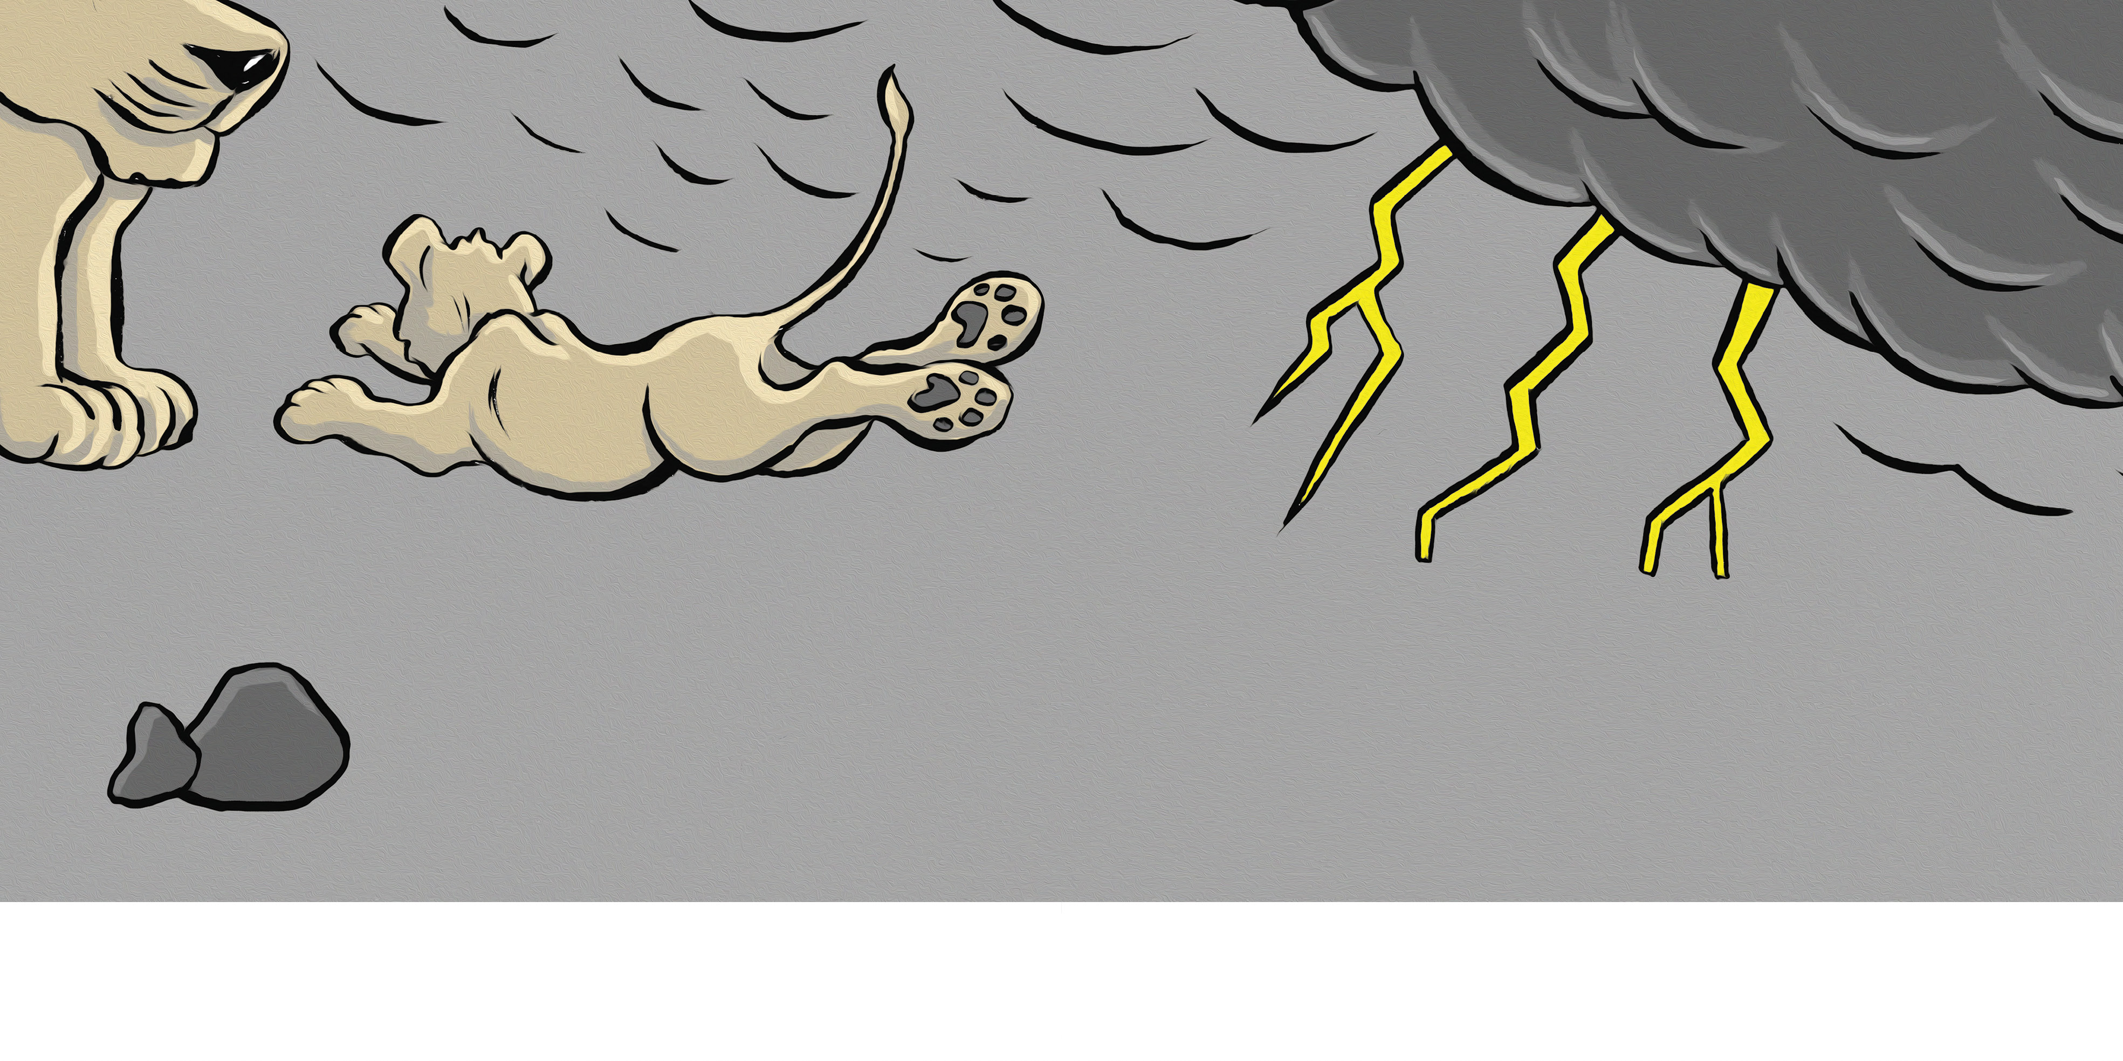
任何……
东西！

Slide 13
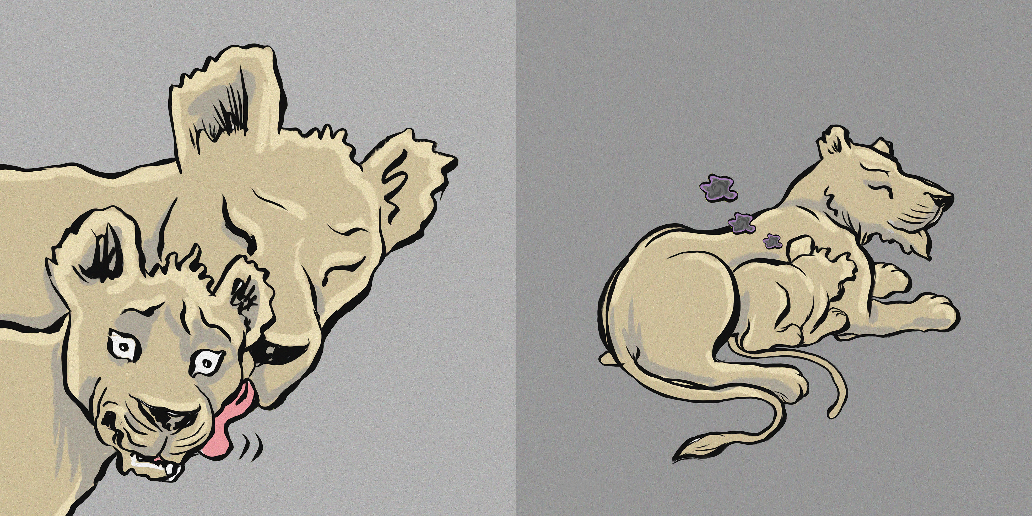

Slide 14


Slide 15

嗷呜！

Slide 16
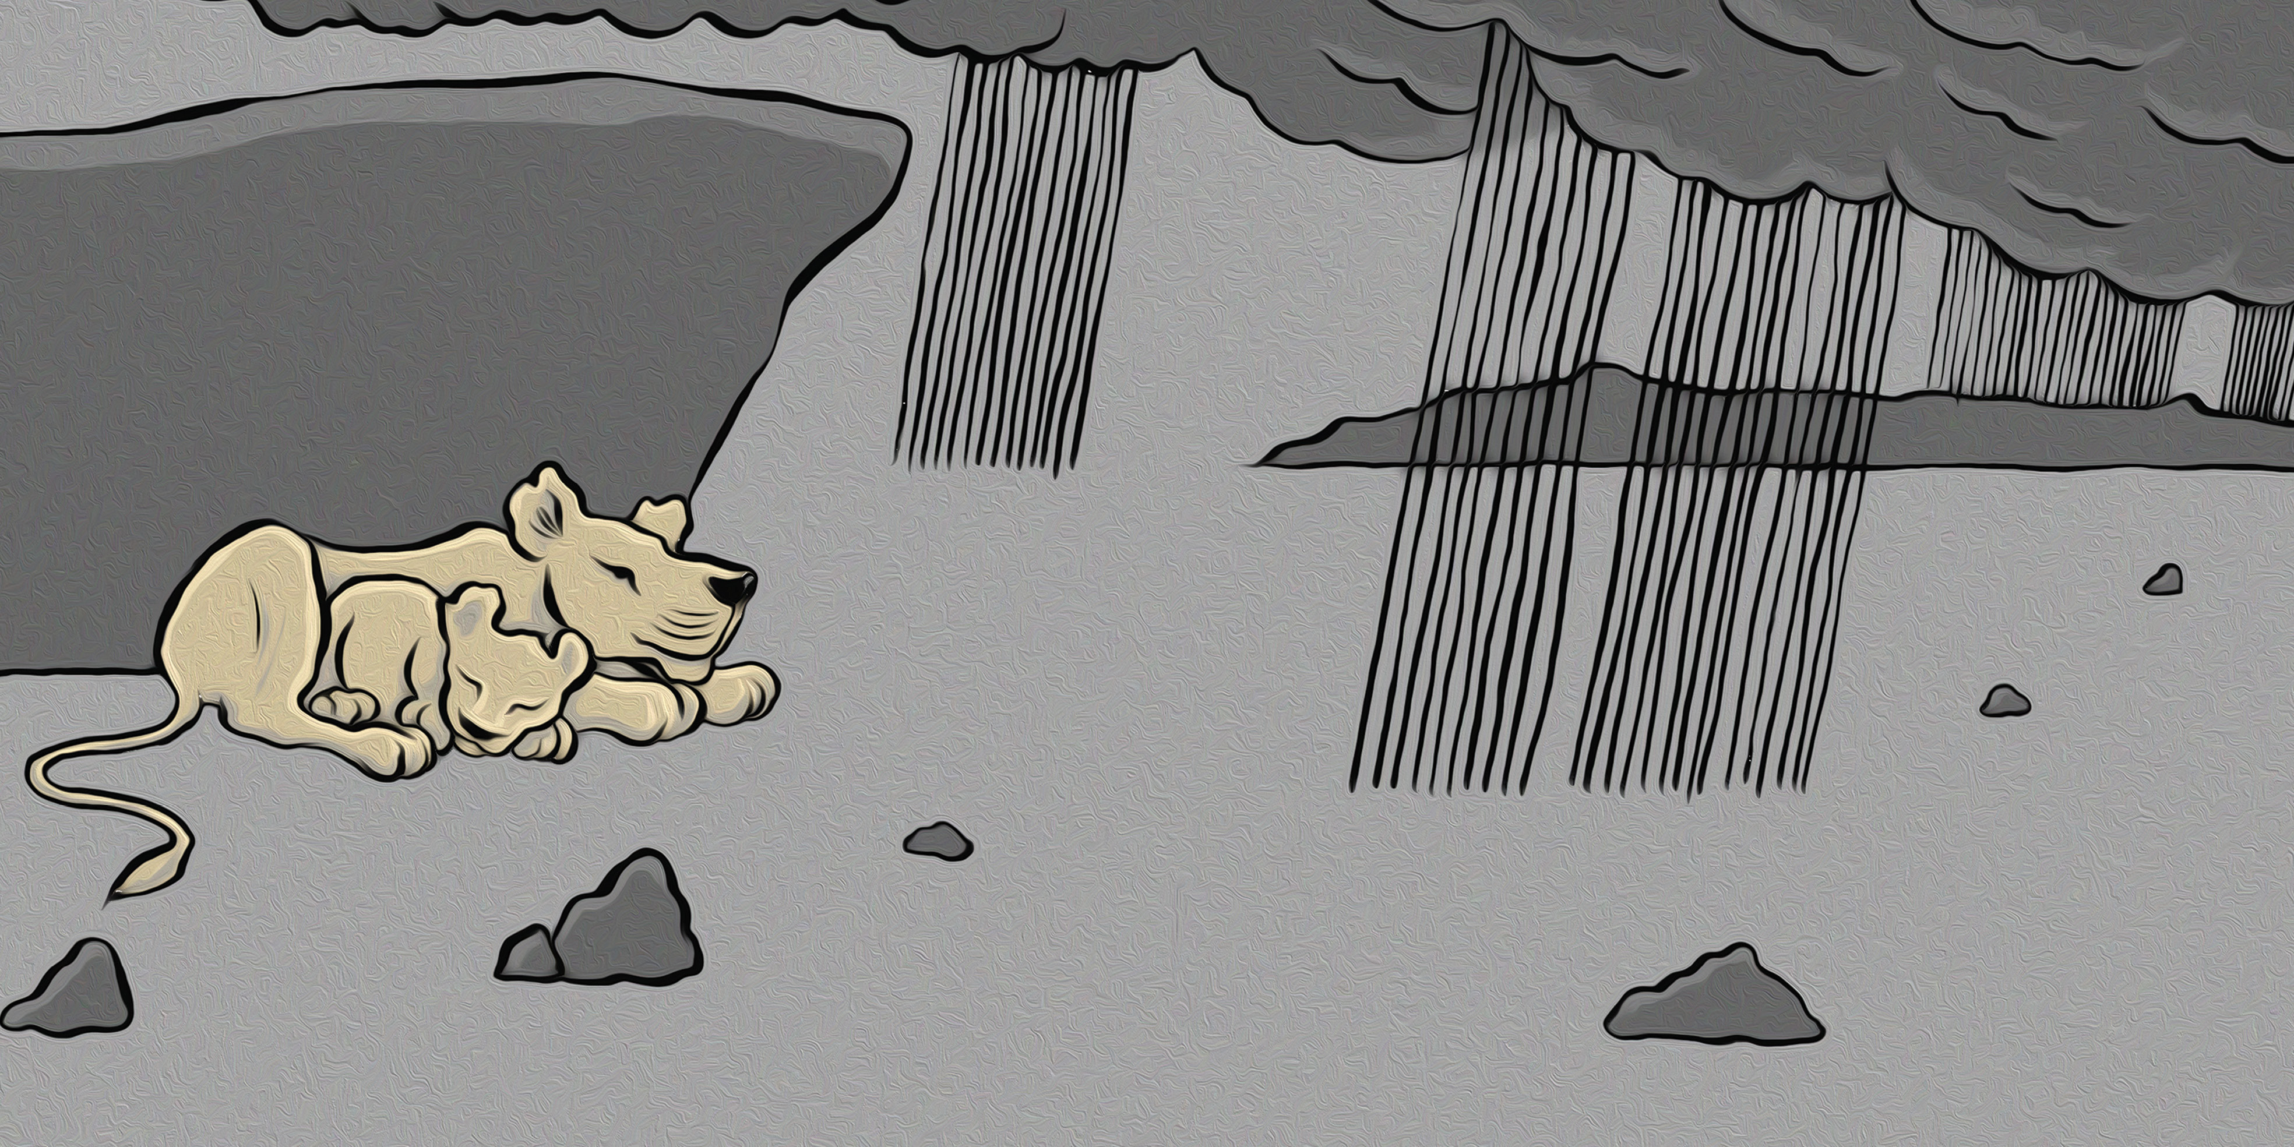

Slide 17
